Slide 1
El narcotráfico en Latinoamérica

Slide 2
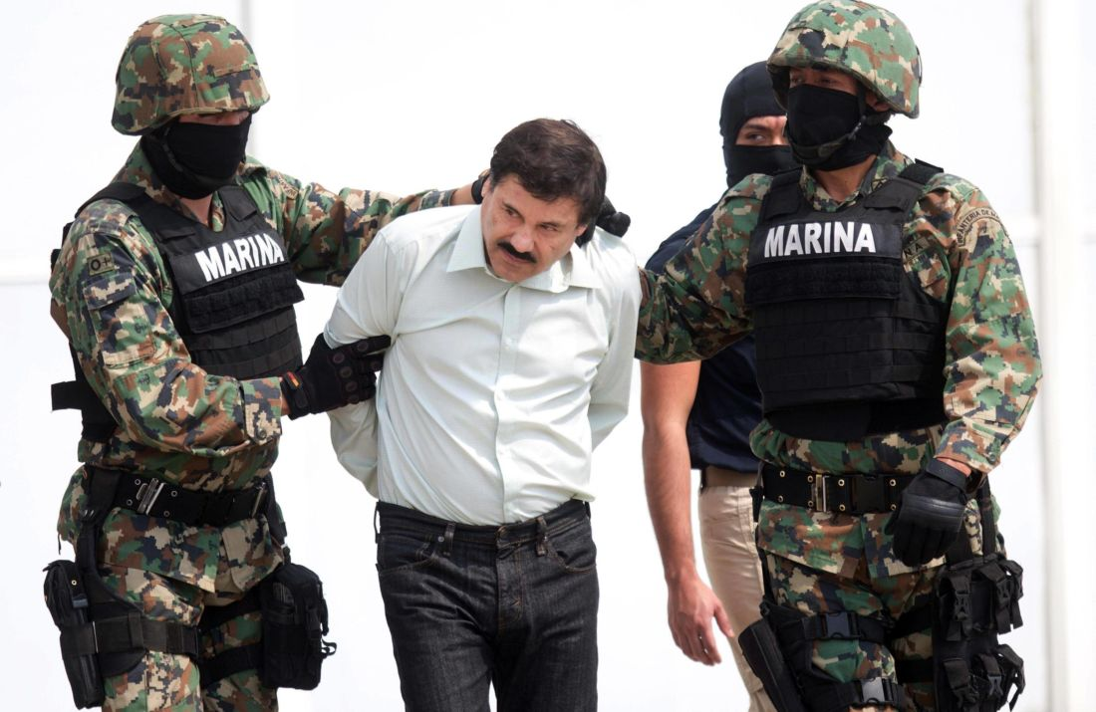
El narcotráfico en Latinoamérica
Enero 2016 : Arresto de Joaquim Guzmán (El Chapo)
El 5 de Noviembre de 2018 : Juicio de El Chapo
El chapo es el jefe del cartel de Sinaloa
América Latina es el mayor proveedor de cocaína para el mundo

Slide 3
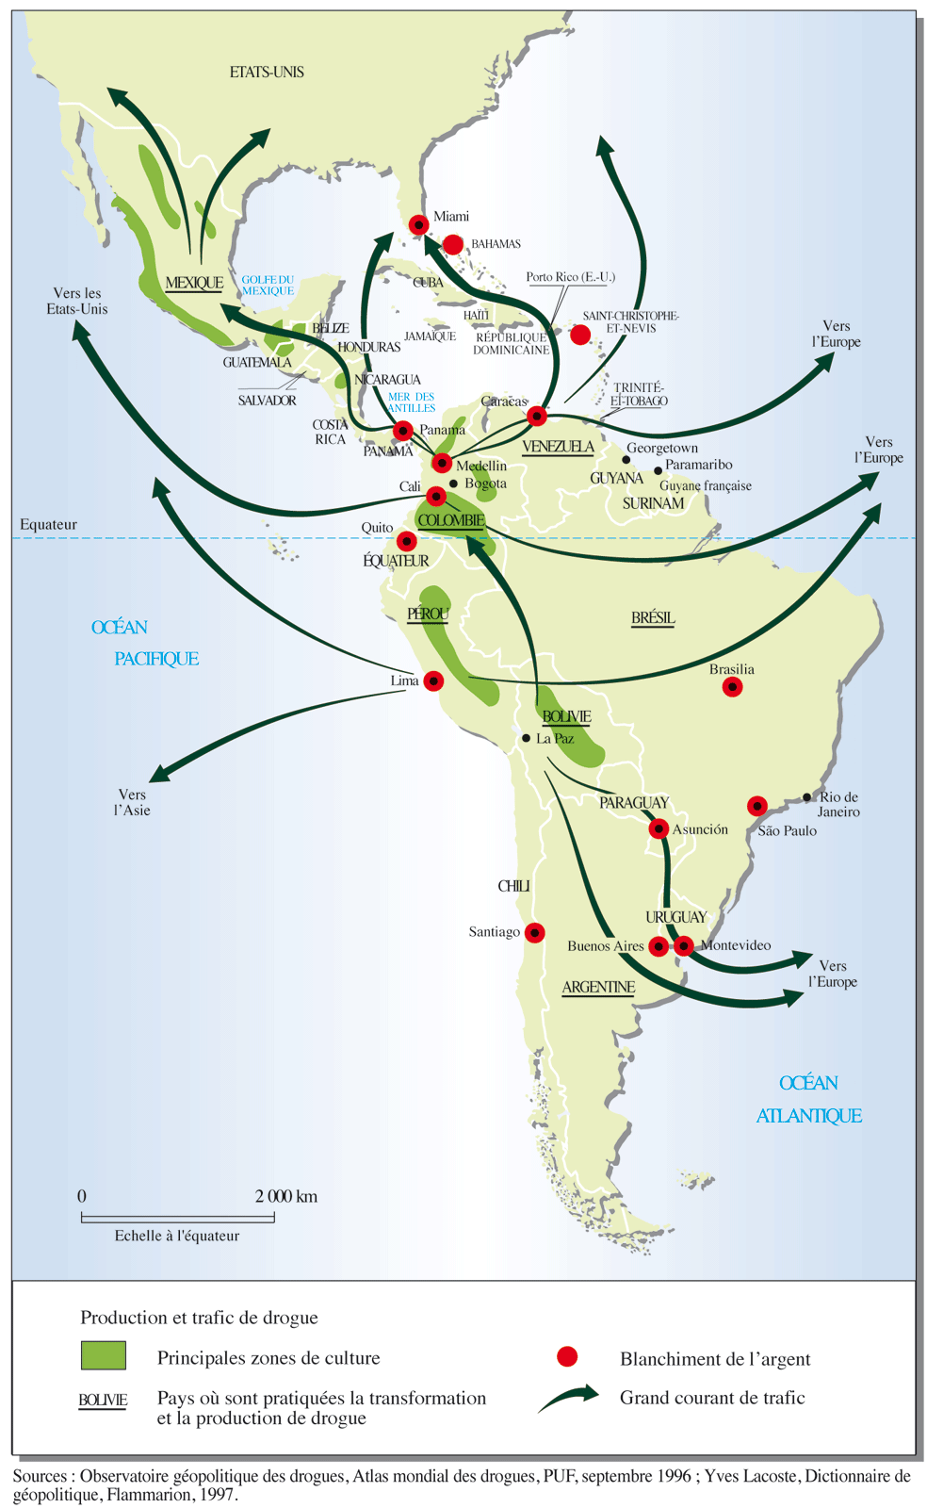
El narcotráfico en Latinoamérica
Los cárteles controlan el tráfico entero: cultura (90% del fármaco se produce en Colombia, Perú y Bolivia) a través de la producción y distribución.
Los traficantes de drogas utilizan la ruta marítimo a distribuir sus productos, sino también las rutas de tierra incluyendo famosos túneles entre los México y Estados Unidos
La década de 1970 y 1980 marca el advenimiento de los grandes cárteles en América Latina

Slide 4
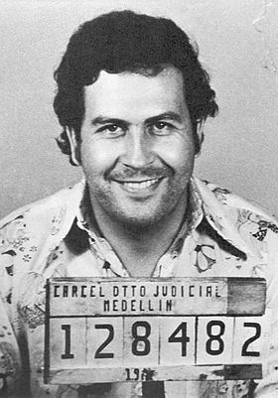
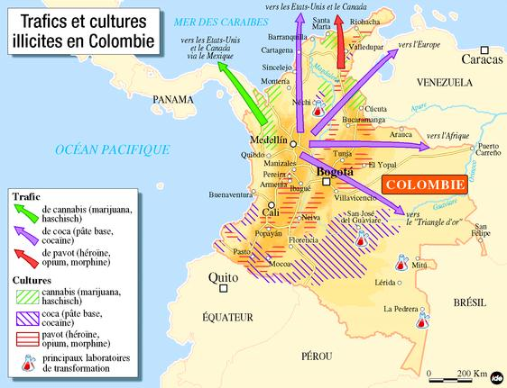
El cartel de Medellin
El narcotráfico en Latinoamérica
Dirigido por Pablo Escobar en los anos 1970-1980
Una producción de varias toneladas de cocaína cada semana, generando al menos 420 millones de dólares a la semana y aproximadamente 25 billones al año
El cártel controla 80 por ciento del mercado mundial

Slide 5
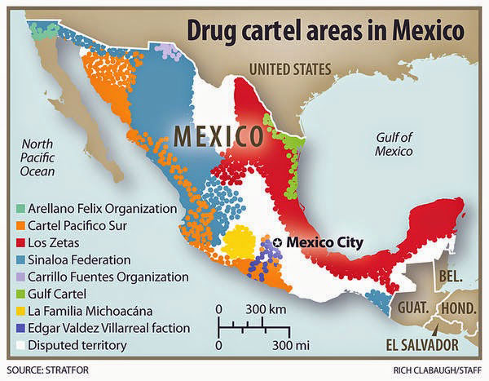
El narcotráfico en Latinoamérica
El cártel de Sinaloa :
154 toneladas de cocaína (de un estimado $ 14 billones)
heroína y metanfetaminas y la marihuana a Estados Unidos.

Slide 6
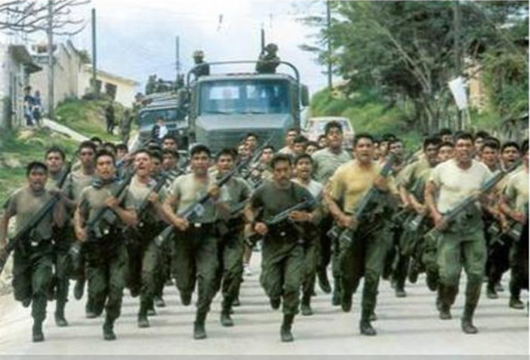
El narcotráfico en Latinoamérica
Los carteles son muy influyentes en América Latina :
Son atractivo con la oportunidad de hacer mucho dinero
100.000 hombres armados en los carteles mexicanos para proteger a los cárteles
medio de presión sobre los gobiernos
Uso de la violencia en los medios locales
La luta contra los traficos de drogua:

Slide 7
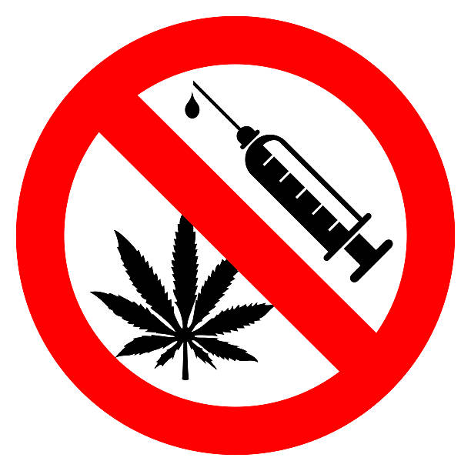
El narcotráfico en Latinoamérica
La lucha contra el narcotráfico:
2006 : presidente declararse en guerra contra el narcotráfico
Aplicación de la militarización

Slide 8
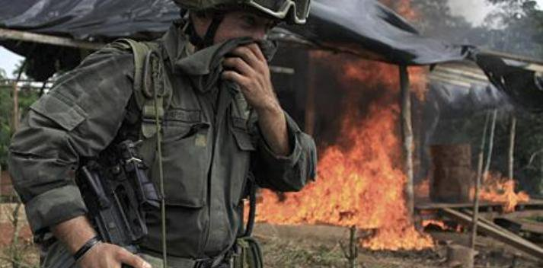
El narcotráfico en Latinoamérica
Las consecuencias:
150 000 muertos
Tortura sobre traficante
Inseguridad
Lavado de dinero

Slide 9

El narcotráfico en Latinoamérica
Las soluciones ?:
Reducir los consumidores de estupefacientes
La legalización de la droga.

Slide 10
Conclusion :

